Slide 1




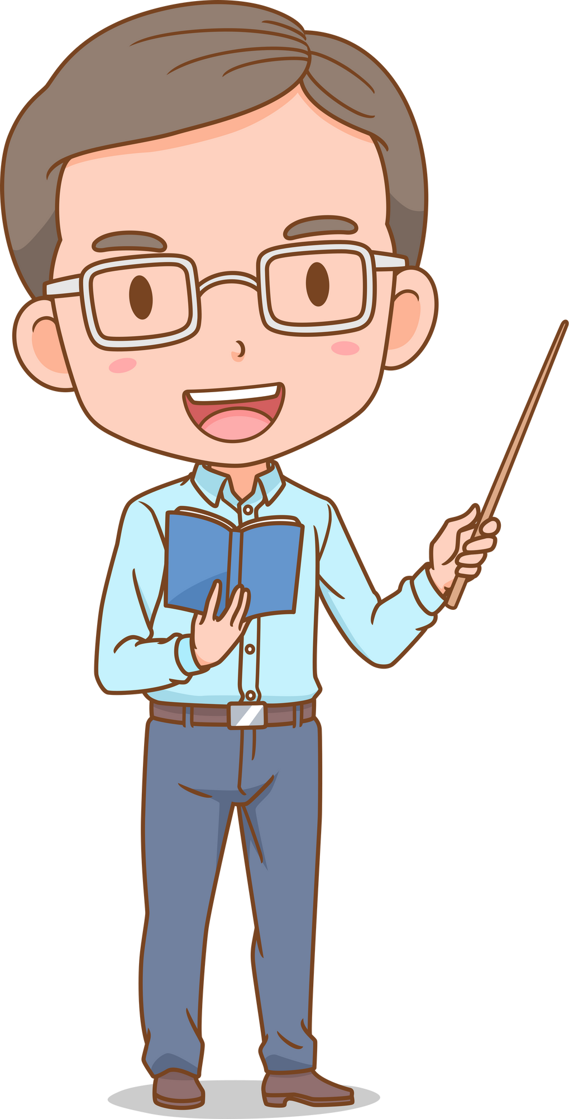

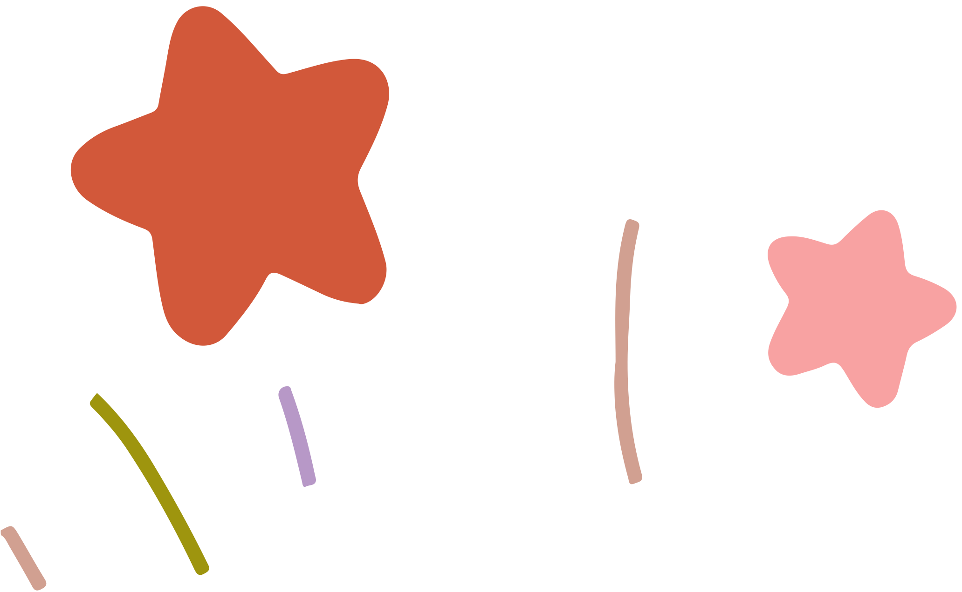






Slide 2











- Đọc đúng và đọc diễn cảm câu chuyện Người thầy đầu tiên của bố tôi. Biết đọc nhấn giọng vào những từ ngữ thể hiện tâm trạng cảm xúc của nhân vật trong câu chuyện, biết ngắt nghỉ sau dấu câu.
- Nhận biết được đặc điểm của nhân vật thể hiện qua từ ngữ, câu trong bài đọc. Nhận biết được ý chính của mỗi đoạn trong bài. Hiểu suy nghĩ cảm xúc của nhân vật dựa vào lời nói của nhân vật.
- Hiểu điều tác giả muốn nói qua câu chuyện
- Biết khám phá và trân trọng lòng biết ơn của những người xung quanh, có khả năng nhận biết và bày tỏ tình cảm, cảm xúc.
- Phát triển năng lực ngôn ngữ.
- Biết vận dụng bài học vào thực tiễn cuộc sống: Trân trọng, bày tỏ tình cảm của mình với công sức của thầy cô giáo trong sự nghiếp trồng người.

Slide 3






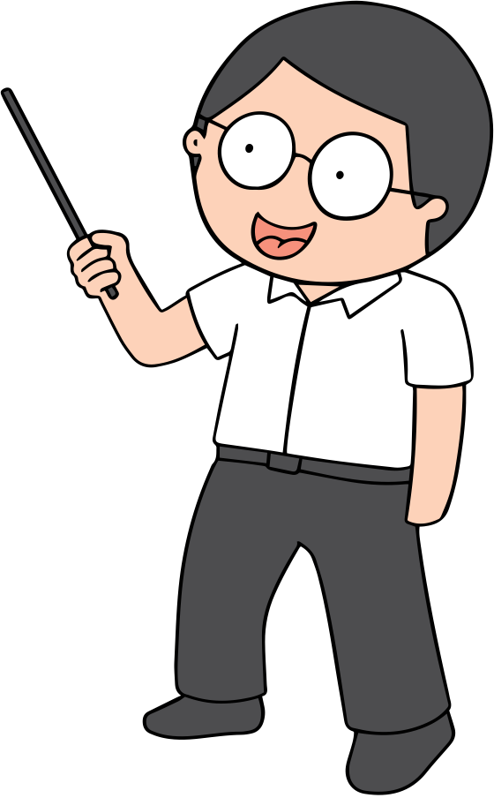




Slide 4

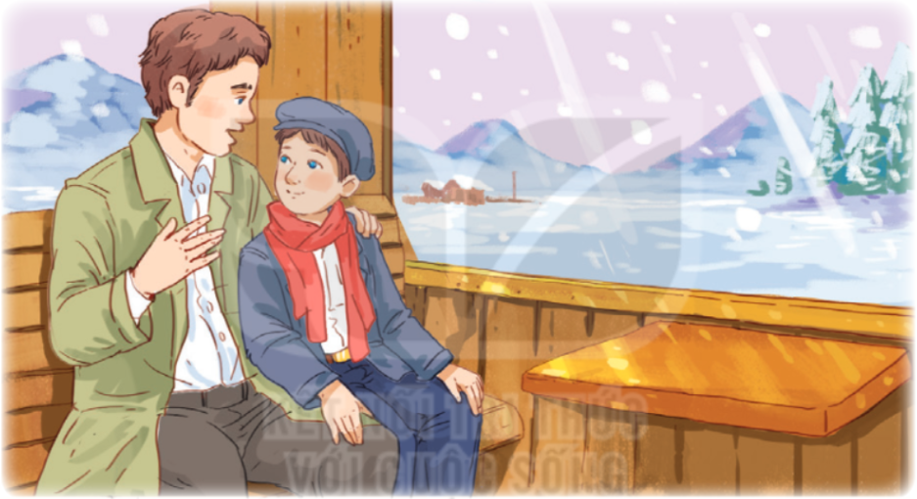


Em hiểu thế nào về câu
“Công cha, nghĩa mẹ, ơn thầy"?

Slide 5
“Công cha, nghĩa mẹ, ơn thầy"
“Công cha, nghĩa mẹ, ơn thầy" là một trong những thành ngữ nhằm nhắc nhở đạo hiếu của mỗi chúng ta với ba người có công sinh thành, dưỡng dục trong suốt cuộc đời, đó là: Cha, mẹ và thầy cô. Ai cũng nhớ đến “công cha”, người đã lao động cực khổ kiếm sống, nuôi ta khôn lớn. Đồng thời, còn ghi nhớ “nghĩa mẹ”, người sinh thành, chăm sóc, dạy dỗ ta nên người. “Ơn thầy” không thể nào quên, vì thầy là người dạy dỗ, cho ta tri thức toàn diện để ta phát triển thành người.

Slide 6


Slide 7


Slide 8

Hôm qua, bố rủ tôi đi tàu đến thăm người thầy đầu tiên của bố, thầy Cơ-rô-xét-ti, năm nay đã tám mươi tuổi.
Xuống tàu, chúng tôi hỏi thăm đường đến nhà thầy, một ngôi nhà nhỏ cuối làng. Bố nhẹ nhàng gõ cửa. Ra mở cửa là một cụ già râu tóc đã bạc.
– Con chào thầy ạ! – Bố vừa nói vừa bỏ mũ ra.
– Chào anh. Xin lỗi, anh là...
– Con là An-béc-tô, học trò cũ của thầy. Con đến thăm thầy ạ.
– Thật hân hạnh quá! Nhưng... anh học với tôi hồi nào nhỉ?
Bố nói tên lớp và ngày bố vào trường. Cụ cúi đầu suy nghĩ rồi bỗng ngẩng lên:
– An-béc-tô Bốt-ti-ni?
– Đúng ạ! – Bố đưa cả hai tay về phía cụ.
Cụ bước tới ôm hôn bố và nói:
– Xin mời vào nhà.

Slide 9
Chúng tôi vào nhà và ngồi xuống ghế yên lặng. Cụ nhìn bố tôi một lần nữa rồi nói to:
– An-béc-tô, tôi nhớ chứ! Lớp Một anh ngồi bên trái cạnh cửa sổ. Hồi đó, anh rất hiếu động. Đến lớp Hai, anh bị ốm phải nghỉ một tuần, phải không nào? Anh còn nhớ đến người thầy giáo già của mình, thật quý hoá...
Cụ trò chuyện cùng bố tôi như chưa hề xa cách. Bỗng cụ đứng dậy:
– Tôi dành cho anh một bất ngờ đây.
Nói rồi cụ lục tìm trên giá sách, rút ra một tờ giấy đã ngả vàng đưa cho bố. Bố nhận ra bài chính tả của mình, nét chữ to cồ cộ. Bố vừa đọc vừa mỉm cười. Rồi bố cúi xuống hôn vào trang giấy, mắt rưng rưng.
– Thưa thầy kính yêu, con xin cảm ơn thầy! – Bố đưa tay lên gạt nước mắt rồi ôm lấy người thầy của mình.
(Theo A-mi-xi)

Slide 10

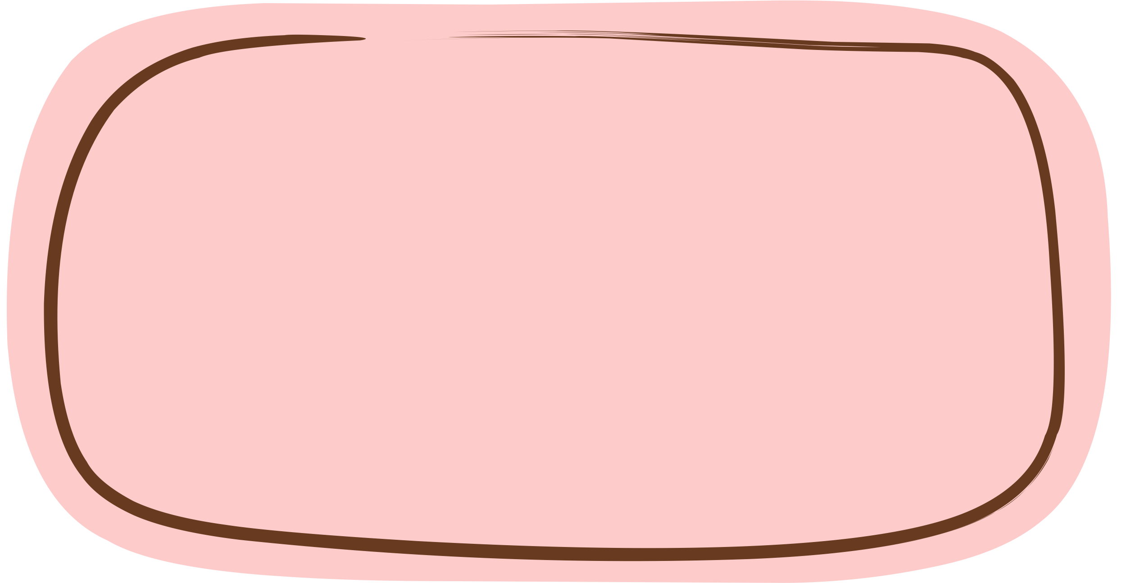

Đoạn 1
Từ đầu đến Xin mời vào nhà.
Đoạn 2
Còn lại

Slide 11

Hôm qua,/ bố rủ tôi đi tàu/ đến thăm người thầy đầu tiên của bố,/ thầy Cơ-rô-xét-ti,/ năm nay đã tám mươi tuổi.//
Xuống tàu,/ chúng tôi hỏi thăm/ đường đến nhà thầy,/ một ngôi nhà nhỏ/ cuối làng.//

Slide 12

Đọc diễn cảm thể hiện tâm trạng nhân vật, giọng đọc nhẹ nhàng, tình cảm. Nhấn giọng vào những thông tin quan trọng

Slide 13
Hôm qua, bố rủ tôi đi tàu đến thăm người thầy đầu tiên của bố, thầy Cơ-rô-xét-ti, năm nay đã tám mươi tuổi.
Xuống tàu, chúng tôi hỏi thăm đường đến nhà thầy, một ngôi nhà nhỏ cuối làng. Bố nhẹ nhàng gõ cửa. Ra mở cửa là một cụ già râu tóc đã bạc.
– Con chào thầy ạ! – Bố vừa nói vừa bỏ mũ ra.
– Chào anh. Xin lỗi, anh là...
– Con là An-béc-tô, học trò cũ của thầy. Con đến thăm thầy ạ.
– Thật hân hạnh quá! Nhưng... anh học với tôi hồi nào nhỉ?
Bố nói tên lớp và ngày bố vào trường. Cụ cúi đầu suy nghĩ rồi bỗng ngẩng lên:
– An-béc-tô Bốt-ti-ni?
– Đúng ạ! – Bố đưa cả hai tay về phía cụ.
Cụ bước tới ôm hôn bố và nói:
– Xin mời vào nhà.

Slide 14
Chúng tôi vào nhà và ngồi xuống ghế yên lặng. Cụ nhìn bố tôi một lần nữa rồi nói to:
– An-béc-tô, tôi nhớ chứ! Lớp Một anh ngồi bên trái cạnh cửa sổ. Hồi đó, anh rất hiếu động. Đến lớp Hai, anh bị ốm phải nghỉ một tuần, phải không nào? Anh còn nhớ đến người thầy giáo già của mình, thật quý hoá...
Cụ trò chuyện cùng bố tôi như chưa hề xa cách. Bỗng cụ đứng dậy:
– Tôi dành cho anh một bất ngờ đây.
Nói rồi cụ lục tìm trên giá sách, rút ra một tờ giấy đã ngả vàng đưa cho bố. Bố nhận ra bài chính tả của mình, nét chữ to cồ cộ. Bố vừa đọc vừa mỉm cười. Rồi bố cúi xuống hôn vào trang giấy, mắt rưng rưng.
– Thưa thầy kính yêu, con xin cảm ơn thầy! – Bố đưa tay lên gạt nước mắt rồi ôm lấy người thầy của mình.
(Theo A-mi-xi)

Slide 15


Slide 16


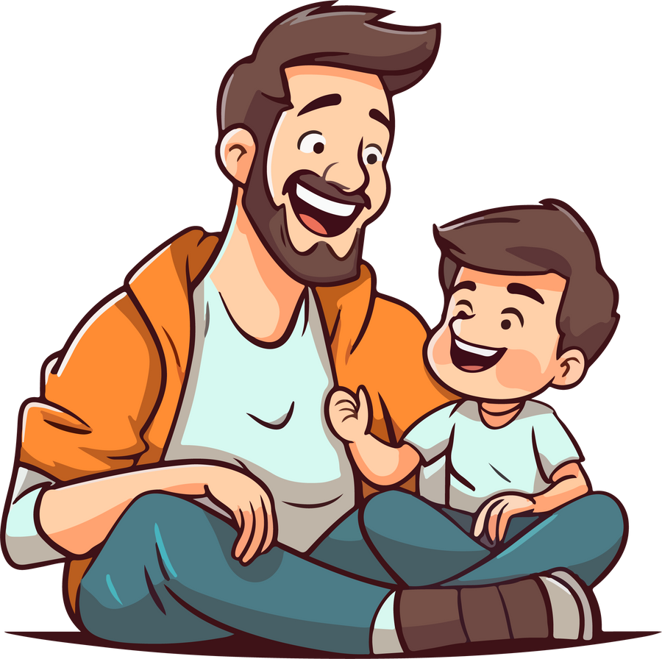
Hành động bỏ mũ khi chào thầy giáo cũ của bố bạn nhỏ nói lên điều gì?
Hành động bỏ mũ khi chào thầy giáo cũ của bố bạn nhỏ nói lên bố bạn nhỏ rất lịch sự và tôn trọng người thầy giáo của mình.

Slide 17




Những cử chỉ, lời nói, việc làm nào của thầy giáo già làm cho bố bạn nhỏ xúc động?
- Hành động:
Cụ lục tìm trên giá sách, rút ra một tờ giấy đã ngả vàng đưa cho bố.
- Những cử chỉ:
+ Cụ bước tới ôm hôn bố.
+ Cụ trò chuyện cùng bố tôi như chưa hề xa cách.

Slide 18
- Những lời nói:
+ An-béc-tô Bốt-ti-ni?
+ An-béc-tô, tôi nhớ chứ! Lớp Một anh ngồi bên trái cạnh cửa sổ. Hồi đó, anh rất hiếu động. Đến lớp Hai, anh bị ốm phải nghỉ một tuần, phải không nào? Anh còn nhớ đến người thầy giáo già của mình, thật quý hoá...

Slide 19


Vì sao bố bạn nhỏ rưng rưng nước mắt khi nhận lại bài chính tả cũ của mình?
Bố bạn nhỏ rưng rưng nước mắt khi nhận lại bài chính tả cũ của mình vì sự xúc động khi người thầy vẫn còn nhớ và giữ bài chính tả của mình. Đồng thời là vì người bố nhìn thấy kí ức tuổi thơ tưởng như đã đi vào dĩ vãng.

Slide 20



Theo em, bạn nhỏ có cảm nghĩ gì khi được tới thăm người thầy đầu tiên của bố?
Ban đầu, bạn nhỏ sẽ thấy tò mò, hào hứng vì được tới thăm người thầy của bố. Sau đó, cậu rất xúc động, biết ơn và rút ra cho mình một bài học về lòng biết ơn.

Slide 21



Nêu ý nghĩa của câu chuyện.
Câu chuyện nói về truyền thống tôn sư trọng đạo. Qua câu chuyện có thể thấy được tình cảm thầy trò là tình cảm rất thiêng liêng, cao quý và cần được giữ gìn. Từ đó, nhắc nhở bạn đọc về lòng biết ơn đối với thầy cô của mình.

Slide 22


Slide 23

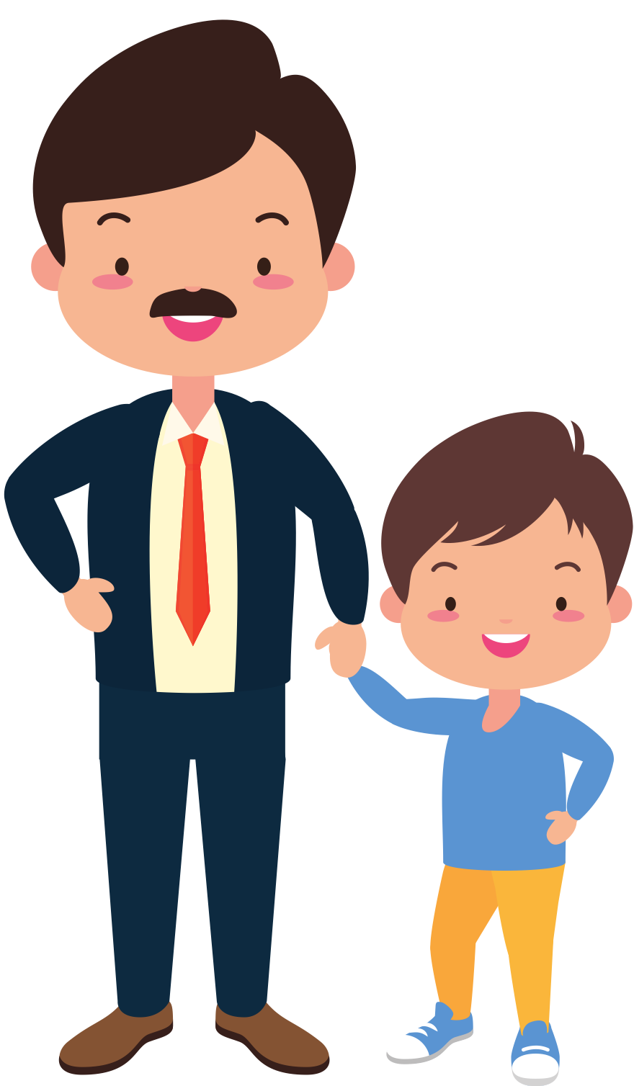
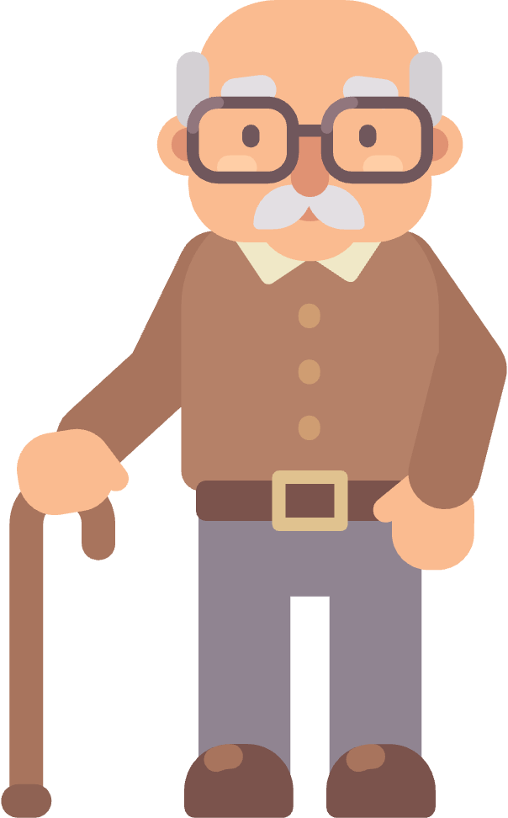
Cậu bé (Dẫn chuyện)
Bố
Thầy giáo già

Slide 24
Hôm qua, bố rủ tôi đi tàu đến thăm người thầy đầu tiên của bố, thầy Cơ-rô-xét-ti, năm nay đã tám mươi tuổi.
Xuống tàu, chúng tôi hỏi thăm đường đến nhà thầy, một ngôi nhà nhỏ cuối làng. Bố nhẹ nhàng gõ cửa. Ra mở cửa là một cụ già râu tóc đã bạc.
– Con chào thầy ạ! – Bố vừa nói vừa bỏ mũ ra.
– Chào anh. Xin lỗi, anh là...
– Con là An-béc-tô, học trò cũ của thầy. Con đến thăm thầy ạ.
– Thật hân hạnh quá! Nhưng... anh học với tôi hồi nào nhỉ?
Bố nói tên lớp và ngày bố vào trường. Cụ cúi đầu suy nghĩ rồi bỗng ngẩng lên:
– An-béc-tô Bốt-ti-ni?
– Đúng ạ! – Bố đưa cả hai tay về phía cụ.
Cụ bước tới ôm hôn bố và nói:
– Xin mời vào nhà.

Slide 25
Chúng tôi vào nhà và ngồi xuống ghế yên lặng. Cụ nhìn bố tôi một lần nữa rồi nói to:
– An-béc-tô, tôi nhớ chứ! Lớp Một anh ngồi bên trái cạnh cửa sổ. Hồi đó, anh rất hiếu động. Đến lớp Hai, anh bị ốm phải nghỉ một tuần, phải không nào? Anh còn nhớ đến người thầy giáo già của mình, thật quý hoá...
Cụ trò chuyện cùng bố tôi như chưa hề xa cách. Bỗng cụ đứng dậy:
– Tôi dành cho anh một bất ngờ đây.
Nói rồi cụ lục tìm trên giá sách, rút ra một tờ giấy đã ngả vàng đưa cho bố. Bố nhận ra bài chính tả của mình, nét chữ to cồ cộ. Bố vừa đọc vừa mỉm cười. Rồi bố cúi xuống hôn vào trang giấy, mắt rưng rưng.
– Thưa thầy kính yêu, con xin cảm ơn thầy! – Bố đưa tay lên gạt nước mắt rồi ôm lấy người thầy của mình.
(Theo A-mi-xi)

Slide 26




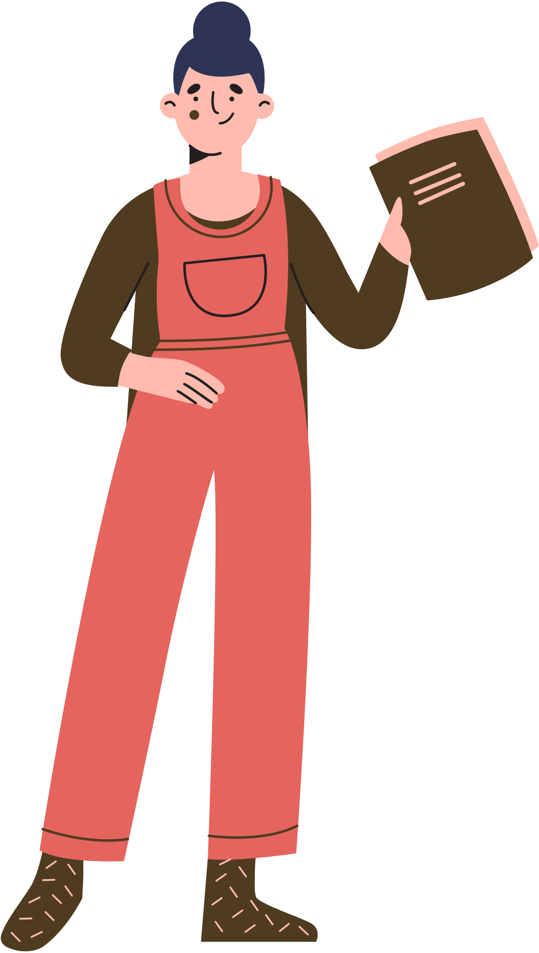


Chia sẻ câu chuyện với người thân
Chuẩn bị bài mới

Slide 27







